Slide 1
Современный урок астрономии в условиях реализации ФГОС
Смыковская Т.К., д.п.н., проф.

Slide 2
Современное образование в России
- реализация федеральных государственных образовательных стандартов (ФГОС)
- В основу ФГОС положена идеология, отличная от традиционного информационно-объяснительного подхода.

Slide 3
Признанным подходом в обучении выступает системно-деятельностный
Учение, направленное на применение активных форм познания:
наблюдение, опыты, учебный диалог и пр.;
создание условий для развития рефлексии - способности осознавать и оценивать свои мысли и действия, соотносить результат деятельности с поставленной целью, определять своё знание и незнание и др.

Slide 4
На что ориентироваться учителю, конструируя урок, если содержание уже определено?
Стандарт
- ориентирует на использование «технологий образования, определяющих пути и способы достижения социально желаемого результата личностного и познавательного развития обучающихся».
- требует учета не только «индивидуальных, психологических и физиологических особенностей учащихся», но и указывает на важную роль и значение «видов деятельности и форм общения
для определения целей образования и воспитания и путей их достижения»

Slide 5
На что ориентироваться учителю, конструируя урок, если содержание уже определено?
Стандарт
- ориентирует учителя на «разнообразие организации форм и учёт индивидуальных особенностей каждого обучающегося (включая одарённых детей и детей
с ОВЗ), обеспечивающих рост потенциала, познавательных мотивов, обогащение форм взаимодействия со сверстниками и взрослыми в познавательной деятельности»

Slide 6
На что ориентироваться учителю, конструируя урок, если содержание уже определено?
Стандарт
- гарантирует «достижение планируемых результатов освоения основной образовательной программы общего образования как основы «для самостоятельного успешного усвоения обучающимися новых знаний, умений, компетенций, видов и способов деятельности».
Для реализации ФГОС необходимо ещё — создание на уроке психологически комфортной атмосферы.

Slide 7
Школьный урок — это
часть жизни ребенка,
жизни, полной проблемами радости открытий.
Скучные уроки годны лишь на то,
чтобы внушить ненависть и к тем,
кто их преподаёт, и ко всему преподаваемому.
Жан Жак Руссо

Slide 8
Человек запоминает
- 10 % того, что он читает,
- 20 % того, что слышит,
- 30 % того, что видит;
- 50–70 % запоминается при участии в групповых дискуссиях,
- 80 % — при самостоятельном обнаружении и формулировании проблем

Slide 9
Когда обучающийся непосредственно участвует в реальной деятельности на уроке, в самостоятельной постановке проблем, выработке и принятии решения, формулировке выводов и прогнозов, он запоминает и усваивает материал на 90 %.

Slide 10
Каким должен быть урок?
- хорошо организованный урок в хорошо оборудованном кабинете должен иметь хорошее начало и хорошее окончание;
- деятельность учителя и деятельность учеников должны быть спланированы;
- урок должен быть проблемным и развивающим: учитель сам нацеливается
на сотрудничество с учениками и умеет направлять их на сотрудничество
с одноклассниками;

Slide 11
Каким должен быть урок?
выводы делают сами ученики;
- минимум репродукции и максимум творчества и сотворчества;
- в центре внимания урока — дети;
учёт уровня и возможностей каждого ученика, ориентир на их настроение;
планирование обратной связи;
- урок должен быть добрым.

Slide 12
Метод «Ассоциации».
Л -
И -
Ч -
Н -
О -
С -
Т -
Ь -

Slide 13
Метод «Ассоциации».
Л – лидер
И - интеллект
Ч - человечность
Н - новаторство
О - оптимизм
С - самообразование
Т - творчество
Ь

Slide 14
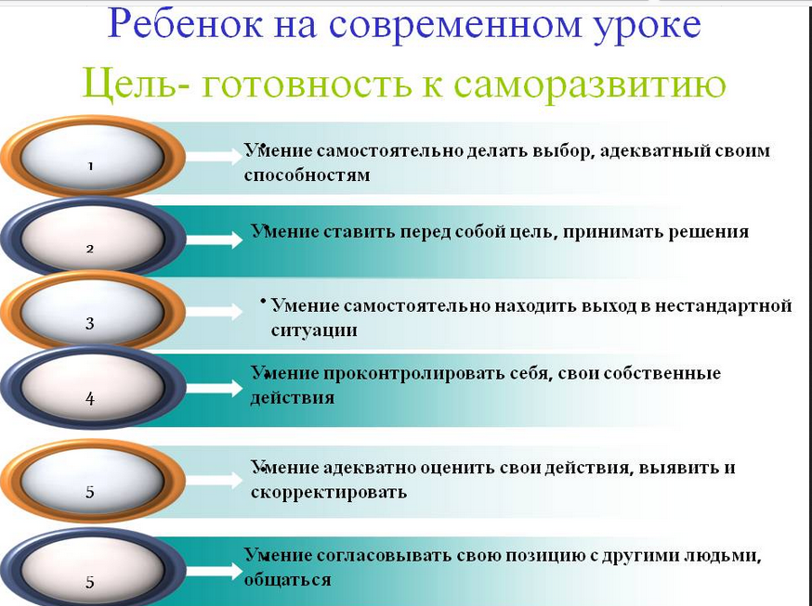

Slide 15
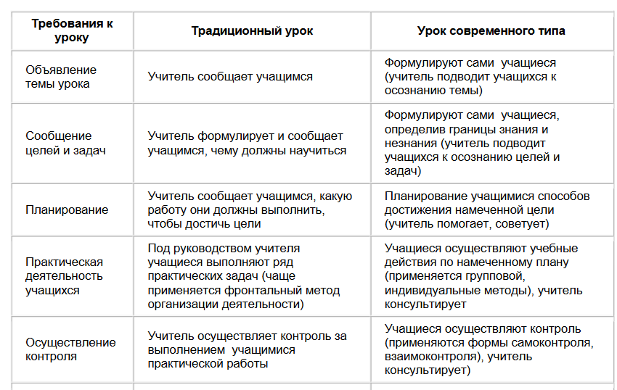

Slide 16
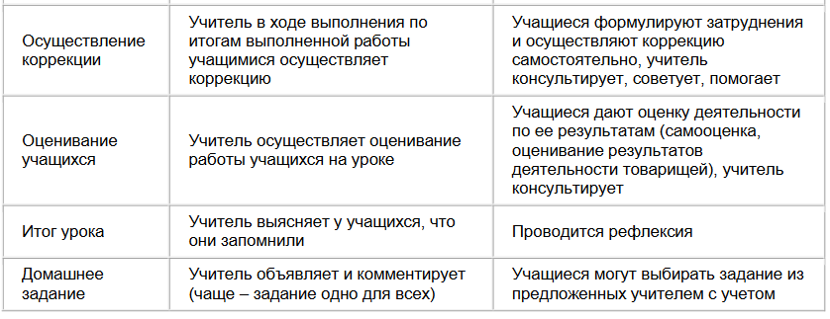
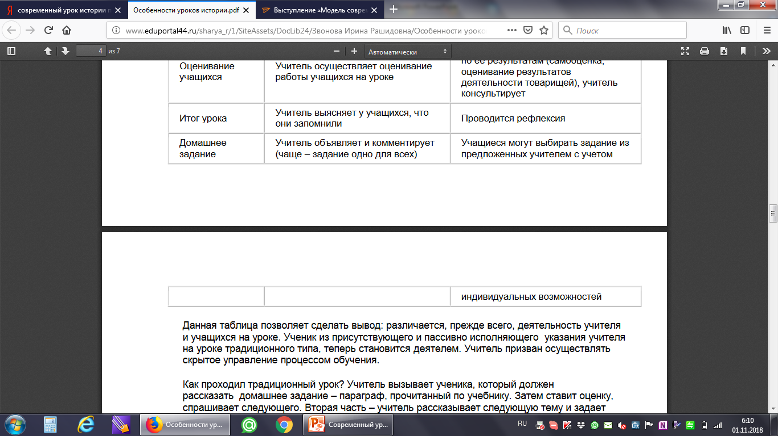

Slide 17
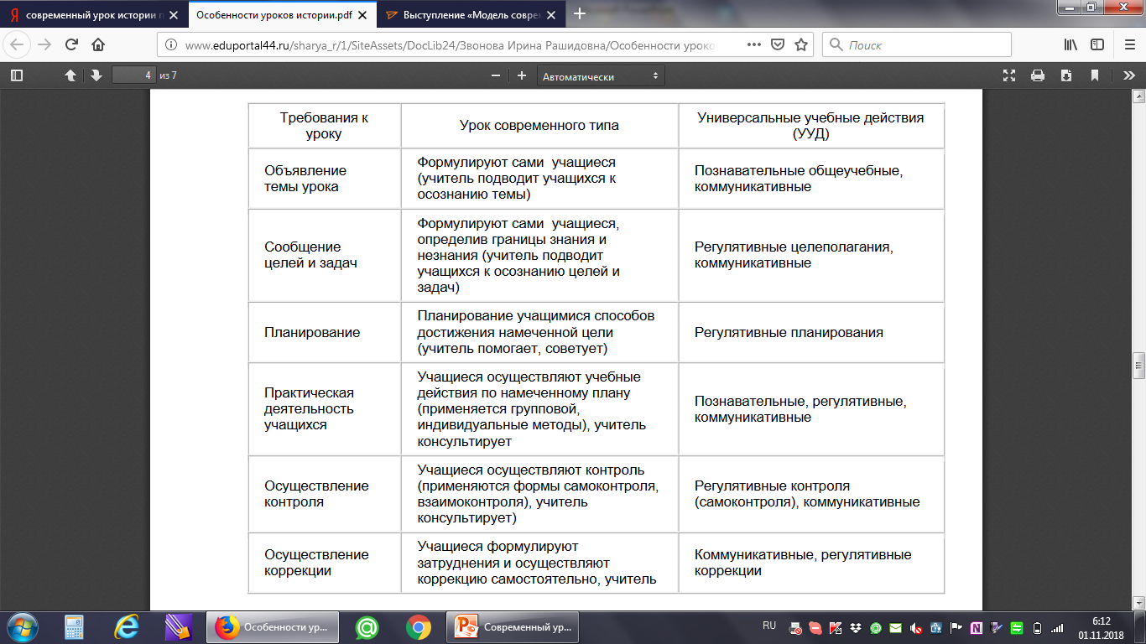

Slide 18
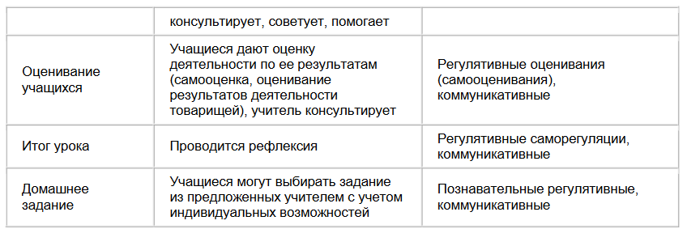

Slide 19
Посредственный учитель излагает. Хороший учитель объясняет. Выдающийся учитель показывает. Великий учитель вдохновляет.
Уильям Уорд

Slide 20
Основные вопросы, связанные с введением астрономии
Минимальное содержание по ФГОС
Наличие учебников, учебных пособий
Обеспечение материально базы
Подготовка педагогических кадров

Slide 21
ФГОС определяет содержание предмета «Астрономия»
но вместе с тем:
- Ведущей целью выступает овладение навыками практического использования компьютерных приложений для определения звездного неба.
А это значит, что преподавание предмета требует компьютерной техники и программного обеспечения,
а не просто использование подвижной карты звездного неба в бумажном исполнении.

Slide 22
ФГОС определяет содержание предмета «Астрономия»
но вместе с тем :
При рассмотрении солнечной системы не сделан акцент на изменениях, внесенных Международным астрономическим союзом в 2006 году
по классификации астрономических объектов
(например, Карликовые планеты).
Подробно должны рассматриваться астрономические законы, связанные с астрономическими исследованиями, а также рассмотрение гравитационных волн как источника информации о Вселенной.
Рассматриваются такие понятия, как «Темная материя», «Коричневые карлики», «Экзопланета» и др.

Slide 23
Обеспечение материальной базы
подразумевает 3 блока:
- наглядные пособия,
- телескоп и оборудование для наблюдения,
- программное обеспечение по астрономии.

Slide 24
Первый блок включает наличие макетов
Модель «Строение Земли»,
«Строение Солнечной системы»,
Теллурий,
«Солнце, Земля, Луна»
Карта звездного неба (настенная)
Пособие «Хронология развития отечественной космонавтики» (настенное)
Глобус звездного неба
Глобус Луны
Глобус Марса

Slide 25
Второй блок: телескопы
Levenhuk Skyline PRO 90 MAK,
Телескоп Levenhuk LabZZ T1,
Телескоп Sky-Watcher Dob 10" (250/1200),
Sky-Watcher BK P15012EQ3-2 имеют значительную цену, включают в себя дополнительные принадлежности
(набор окуляров, линза Барлоу, набор фильтров, в том числе Солнечный и Лунный фильтр).
«Старые» школы обладают советскими вариантами малого школьного рефрактора, который может послужить основой для полевых наблюдений.
Сами наблюдения с любым видом телескопа тоже трудно будет реализовать в силу действующих нормативно-правовых актов, а также длительных процедур согласования.

Slide 26
Третий блок включает программное обеспечение
для использования на уроке
МКС Детектор – позволяет увидеть звездное небо и расположение искусственных спутников, в том числе МКС.
Solar Walk - можно посмотреть подборку образовательных фильмов о строении нашей звёздной системы.
Redshift – платная программа, которая позволяет приближаясь к планетам и спутникам увидеть их поверхность (!) и изучить всю Солнечную систему.
Planet’s Position - для расчёта положения планет
на ночном небе.

Slide 27
Третий блок включает программное обеспечение
для использования на уроке
Stellarium - в масштабе реального времени прорисовывает трехмерное фотореалистичное изображение неба, отображает звезды, созвездия, планеты; имеется карта созвездий со всеми их изображениями, дошедшими до нас от древних.
StarCalc - это быстрая астрономическая программа-планетарий, которая позволяет получать изображения звездного неба для любого момента времени и любой точки земного шара как для всей небесной полусферы целиком, так и для её увеличенной части.

Slide 28
Третий блок включает программное обеспечение
для использования на уроке
SkySafari позволяет изучать небесные объекты
из любой точки земного шара в режиме дополненной реальности.
Стоит навести смартфон на ту или иную часть неба, и вы увидите карту этого участка космоса:
SkySafari ориентируется только по координатам и данным гироскопа.
Использование программного обеспечения подразумевает использование компьютеров и как правило кабинета информатики, интерактивной доски, что в свою очередь требует ИКТ грамотности педагога.

Slide 29
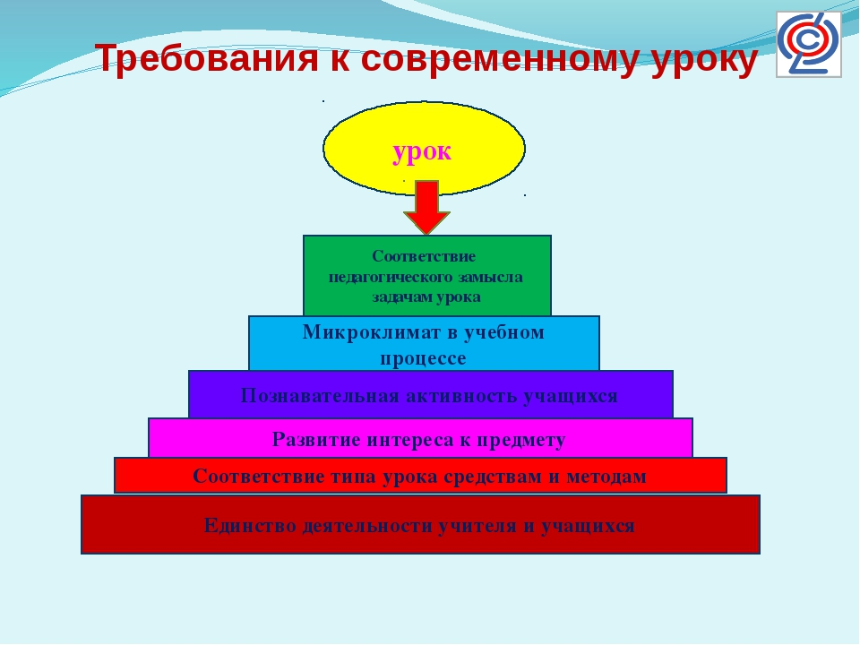

Slide 30


